Slide 1
信号/接口 | 生产者 | 主要消费者 | 作用
IsHdcSwitchEnabled() | HdcSwitch.c:342 | cc_input.c:390, abs_input.c:1158 | HDC 开关是否“允许/有效”，用于 CC 使能判断，也用于 ABS 的 HDC 场景识别
IsHdcSwitchActive() | HdcSwitch.c:347 | cc_input.c:406 | HDC 开关当前是否处于激活请求态
IsHdcLedEnabled() | HdcSwitch.c:362 | HMI/CAN 输出路径 | HDC 开关灯状态
IsCcRequested() | cc_output.c:431 | lc_input.c:3168, abs_input.c:1144, cc_safety.c:98 | CC 是否已经要求 HDC 制动。是 HDC 从监督层进入执行层的最关键总开关
GetMsgReqByHillDwnCtrl() | cc_output.c:1377 | lcm_vlc.c:280, HdcSwitch.c:154 | 发布 HDC 模式：NOT_REQUIRED / ON_REQUIRED / BRAKE_REQUIRED。既影响 HMI/VLC，也反向参与 HDC 开关逻辑
GetCcState() | cc_output.c:1146 | lc_input.c:3181 | CC 状态机状态，LC 用它把 HDC 映射成 PASSIVE / ACTIVE / RESET 的控制状态
GetCcSpeedRequest() | cc_output.c:1180 | lc_input.c:3178 | HDC 目标车速，LC 速度控制器的目标输入
GetCcUnlimSpeedRequest() | cc_output.c:1206 | 下游诊断/显示/扩展接口 | 无上限目标速度请求，更多用于扩展信息
GetCcWheelBias(wheel) | cc_output.c:1328 | lc_input.c:516 | CC 输出每个车轮的偏置，LC 用它做压力分配调制
GetCcStableWheelNum() | cc_output.c:1249 | lc_input.c:518 | 稳定轮数量，LC 用于 HDC I 项抑制与稳定性控制
IsCcEngineInterventionRequested() | cc_output.c:530 | lc_input.c:3179 | HDC 是否要求发动机扭矩干预
GetCcPressureRequest() | CC 输出接口，声明在 cc.h:84 | lc_input.c:3180 | HDC 外部压力请求输入给 LC
IsHdcActiveLampRequested() | cc_output.c:559 | HMI/灯控 | HDC 激活灯请求
IsHdcStandbyLampRequested() | cc_output.c:592 | HMI/灯控 | HDC 待机灯请求
Lc_Spd_Mf[HDC].Req_bn | lc_input.c:3168 | lc_spd_control.c:373 | 把 CC 的 HDC 请求映射为 LC 的“速度控制成员请求”
LcIn.HDC_State_u8 | lc_input.c:3181 | lc_input.c:3183 后续状态映射 | 把 CC 状态映射成 LC 的速度控制状态
LcOut.LcPressReq_s16[wheel] | lc_output.c:830 | brake_arbitrator_input.c:285, abs_input.c:426 | LC 输出每轮压力请求，进入仲裁，也会被 ABS 侧观察
GetDecelPressureGradientOnChannel(wheel) | lc_output.c:842 | brake_arbitrator_input.c:286, ssm_inputs.c:323 | LC 输出每轮压力梯度请求
IsDecelBrakeRequested() | lc_output.c:906 | brake_arbitrator_input.c:279, db_ebc_input.c:181 | LC 是否整体请求制动
LcActInf.HDCPressReqActive_bn | lc_output.c:271 | IsCcBrakeRequested() 兼容接口、诊断/记录 | 表示当前主动制动成员已经是 HDC
GetBrakeArbitratorSystemPressure(wheel) | Brake Arbitrator 输出，被 ac_inputs.c:454 读取 | AC 执行器 | 仲裁后的最终系统压力请求
GetBrakeArbitratorSystemGradient(wheel) | Brake Arbitrator 输出，被 ac_inputs.c:458 读取 | AC 执行器 | 仲裁后的最终系统压力梯度

Slide 2
状态切换规则如下。
A. PASSIVE -> ACTIVE
判断函数在 cc_state.c:620。
必须同时满足的大类条件：
HDC 总体允许
开关激活 CcSwActive_b1 == TRUE
未被诊断禁用 CcDis_b1 == FALSE
未被故障管理 inhibit CcInh_b1 == FALSE
Enabled_b1 == TRUE
制动盘温度不过热 BrakeDiscTempHigh_b1 == FALSE
车速与动力学窗口满足
车速高于最小启用速度 VehSpd >= CCMinSpd
车速低于最大允许速度，或者刚经历 postrun
发动机不处于低转速禁止区
油门小于阈值
主缸压力不高，或者驾驶员未制动
档位和车辆状态满足
不在 P
EPB 未闭合
EPB 主动制动未介入
HSA 未持压，或者已进入释放阶段
手动挡下档位/发动机转速满足约束
坡度/纵向加速度满足 HDC 激活逻辑 源码里是几种“或”关系叠加：
车辆自身因坡道开始加速
标准坡度阈值超过阈值
坡度变化率超过阈值
快速坡度信号超过更高阈值
如果配置了 crawl，则满足 crawl 专用条件也可进入
其它纵向功能不能抢占
LSCC_Active == FALSE
APA_Active == FALSE
VLC_Active == FALSE
如果这些条件不满足，但 IsCcDragSupportActive() == TRUE，源码里也允许通过 drag support 维持激活请求。

Slide 3
ACTIVE -> PASSIVE
判断函数在 cc_state.c:453。
典型触发条件：
平路检测稳定且制动扭矩已经足够低
驾驶员大力制动
驾驶员制动覆盖 HDC 请求
油门超过阈值
立即 reset 请求
EPB active / EPB closed
HSA active 且还未释放
reset 状态下速度接近零
reset 状态下 reset 目标速度已经跑到最大
reset 状态下实际车速没有跟随 reset 目标
车辆长时间静止
HDC 被整体 disable
目标速度关系不再满足
LSCC 激活
这里的设计意图是：如果 HDC 已经不再适合继续保压，优先回到 PASSIVE，而不是一直停在 RESET。

Slide 4
C. ACTIVE -> RESET
判断函数在 cc_state.c:881。
分为“快退”和“慢退”。
快退条件：
中等级别系统故障 RstFast_b1 == TRUE
油门较大，且车辆确实处于 in-gear 状态
快退时：
transition_requested = TRUE
RstVehAx = CC_STAT_FAST_RST_VEH_AX_S16
慢退条件：
轻度系统故障 RstSlow_b1 == TRUE
HDC 开关关闭，且 drag support 也不再激活
drag support 从 active 变为 inactive
制动盘温度过高
油门超过慢退阈值且车辆 in-gear
慢退时：
若驾驶员制动覆盖 HDC，则 reset 目标车加速度取反向慢退值
若是 RstSlow 故障触发，则用慢退值
否则用 OFF_RST 值

Slide 5
D. RESET -> ACTIVE
条件在状态机总开关里：
当前不是 PASSIVE
IsCcPassiveStateRequested() == FALSE
IsCcResetStateRequested() == FALSE
IsCcActiveStateRequested() == TRUE
含义是 reset 释放过程允许被重新拉回 active，但必须重新满足激活条件。
E. RESET -> PASSIVE
只要 IsCcPassiveStateRequested() == TRUE，直接转 PASSIVE。

Slide 6
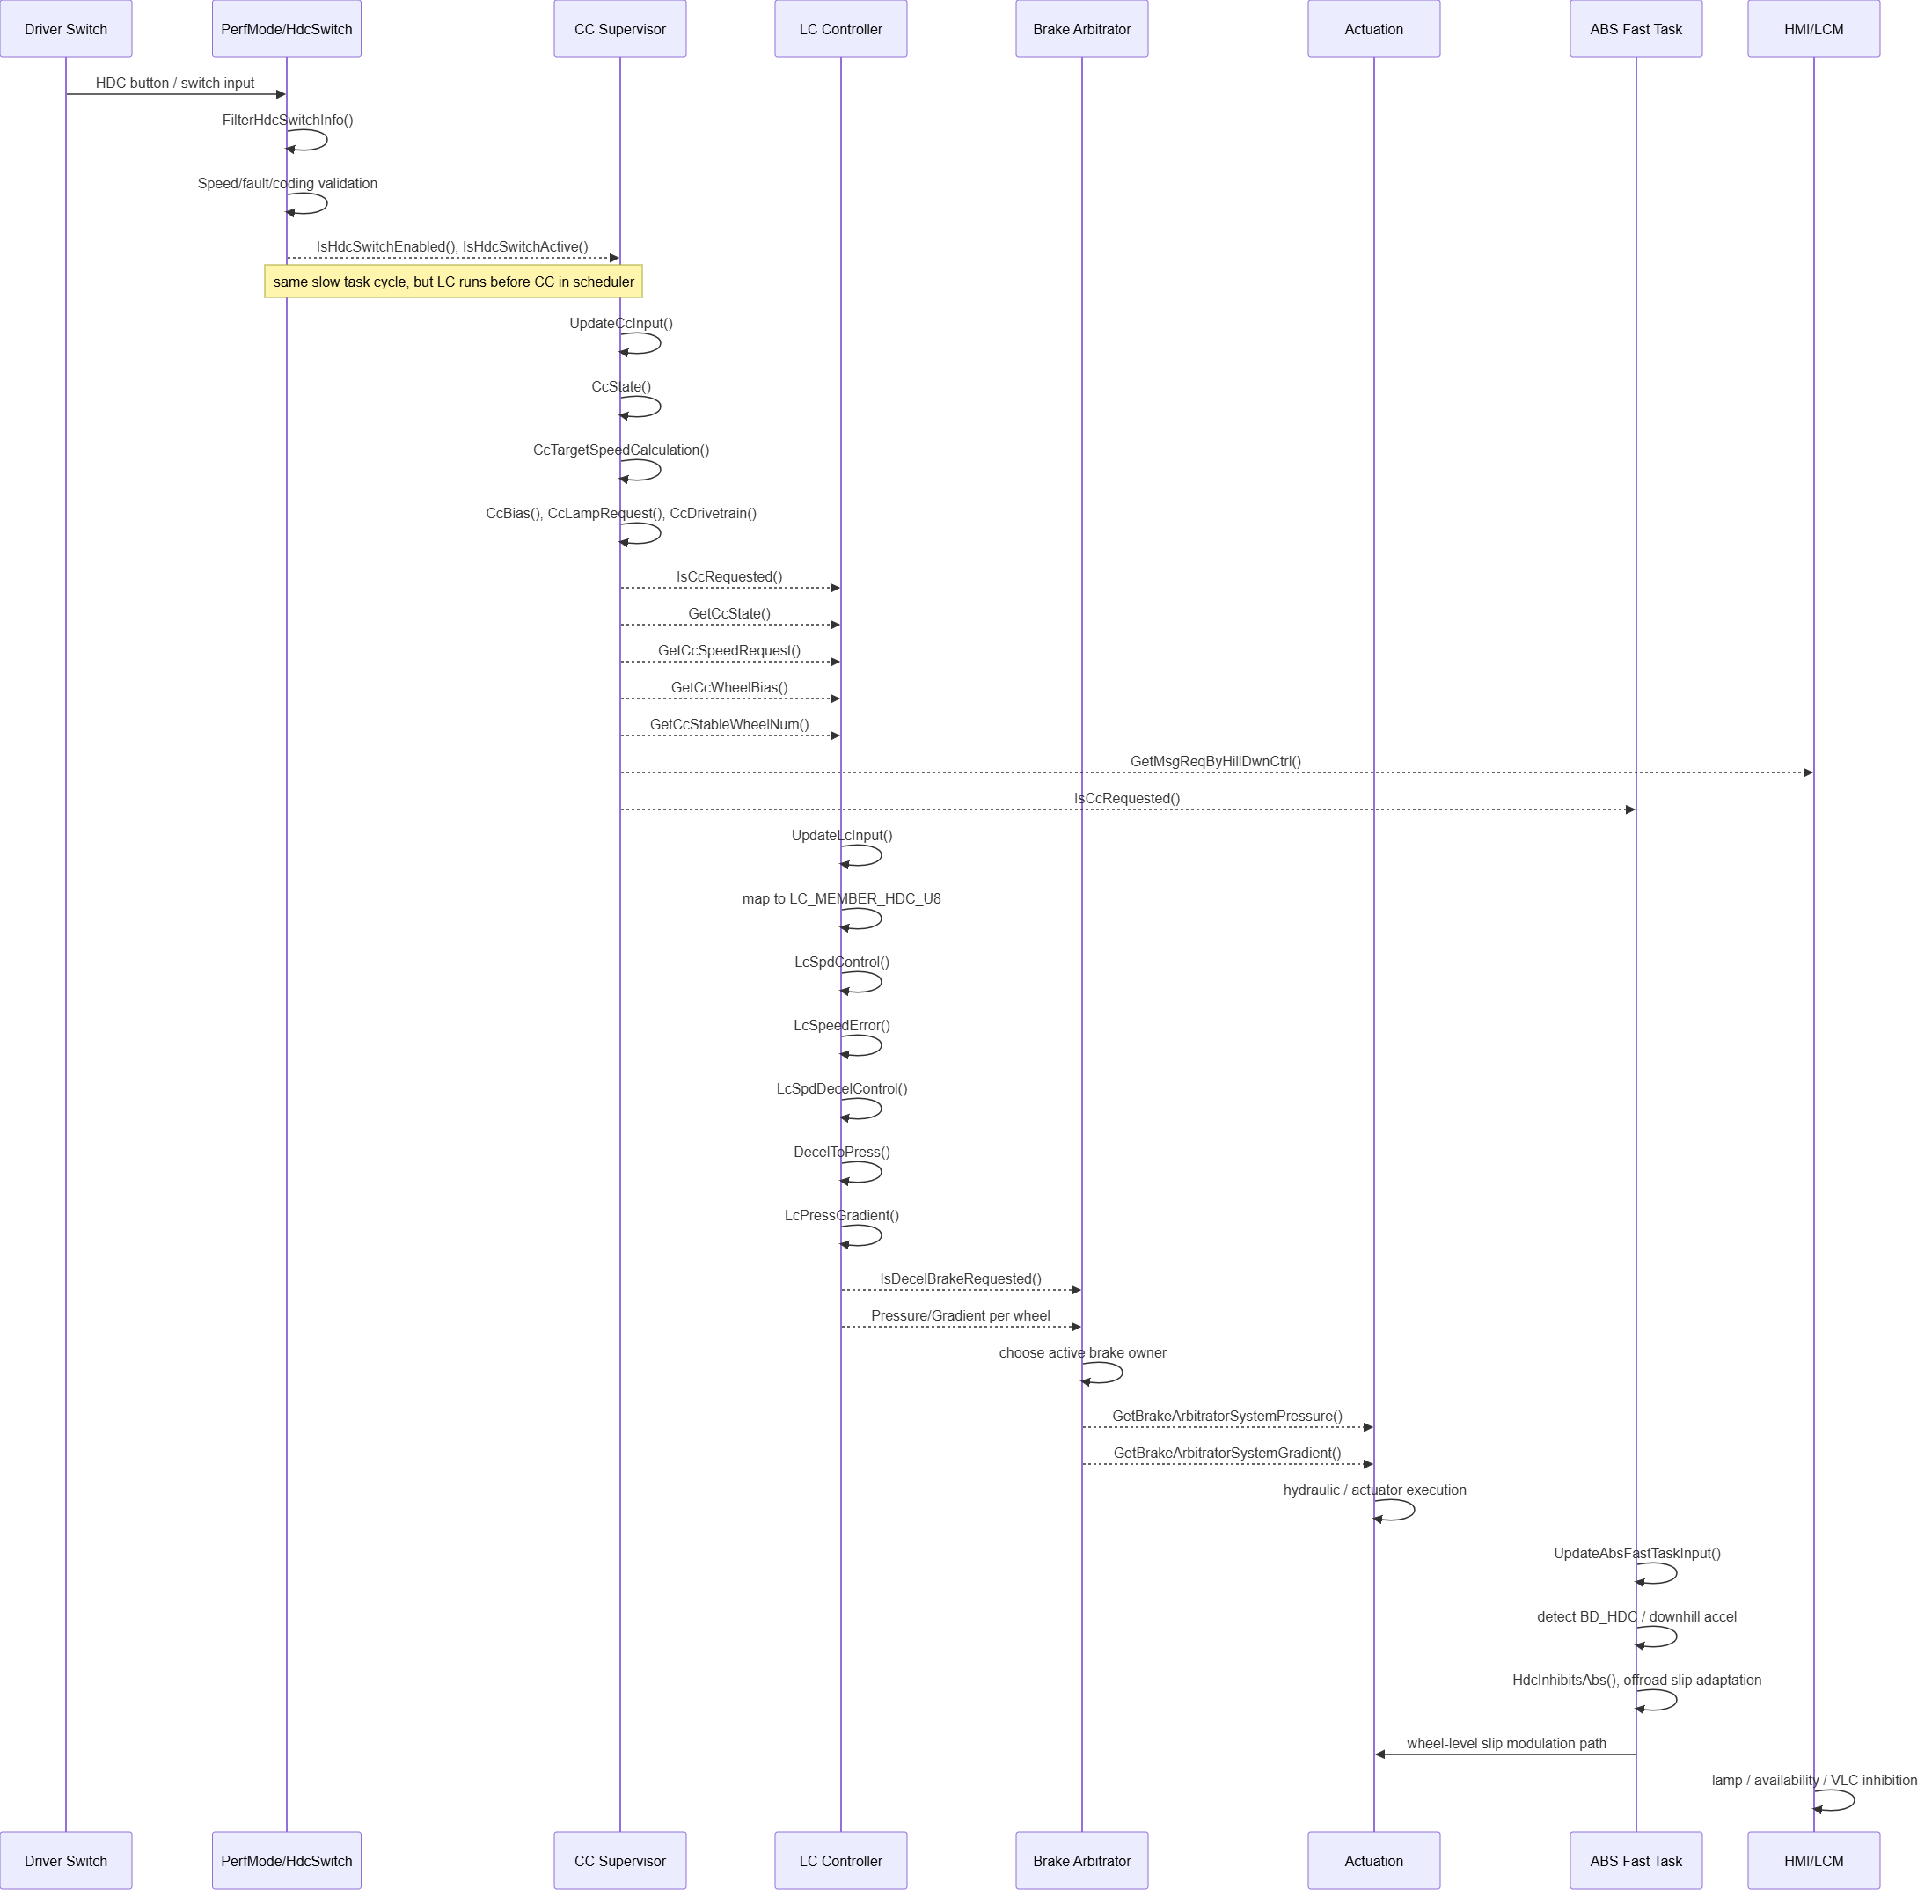

Slide 7
